Slide 1
Diseño de Bases de Datos
Prof. Luciano Marrero
Pablo Thomas
Rodolfo Bertone

Slide 2
La Materia
Contenidos básicos
Modelado de Datos
SQL
Seguridad e Integridad de datos

Slide 3
Diseño de Bases de Datos
Clase 1

Slide 4
Agenda
Modelado
Introducción
Entidad Relación

Slide 5
Modelado
Abstracciones:
Visión: ve solo los datos de interes (muchas vistas para la misma BD) a través de prg de aplicación.
Conceptual: qué datos se almacenan en la BD y qué relaciones existen entre ellos
Físico: describe cómo se almacenan realmente los datos (archivos y hardware)
Vista 1
Vista 2
Vista n
Nivel conceptual
Nivel fisico
Notes:
El Obj. Ppal. De un DBMS es dar a los usuarios una VISION ABSTRACTA de los datos (ocultar los detalles de cómo se almacenan y mantienen los datos) en 3 niveles

Slide 6
Modelado
Colección de herramientas conceptuales para describir datos, relaciones entre ellos, semántica asociada a los datos y restricciones de consistencia

Slide 7
Modelado
Modelos
Basado en objetos (visión, conceptual). Estructura flexible, especifican restricciones explícitamente
Modelo de Entidad-Relación
Modelo Orientado a Objetos
Basado en registros (conceptual, físico). La BD se estructura en reg. de formato fijo. Se dispone de lenguaje asociado para expresar consultas
OO
relacional
jerárquico
red
Físico de datos

Slide 8
Modelado
Diseño de datos: tres etapas
Conceptual (representación abstracta)
Integración de vistas
Lógico (representación en una computadora)
Físico (determinar estructuras de almacenamiento físico)

Slide 9
Modelado
Nivel conceptual
Generico
Alejado del tipo de DBMS
Alejado del producto particular
Nivel logico
Mas especifico
Orientado a un tipo de DBMS
Aljeado del producto particular
Nivel fisico
Especifico
Orientado a un producto

Slide 10
Modelado
Un modelo de datos sirve para hacer más fácil al compresión de los datos de una organización
Se modela para
Obtener la perspectiva de cada actor asociado al problema
Obtener la naturaleza y necesidad de cada dato
Observar como cada actor utiliza cada dato

Slide 11
Modelo ER
Características del Modelo ER
Estándart internacional desde 1988
Se basa en la concepción del mundo real como un conjunto de objetos llamadas entidades y las relaciones que existen entre ellas
Propuesto por Chen en 1976
Ampliado por Codd en 1979
Permite modelar el nivel conceptual y lógico de una BD

Slide 12
Modelo Conceptual ER
Objetivos
Representar la información de un problema en un alto nivel de abstracción
Captar la necesidad de un cliente respecto del problema que enfrenta
Mejora la interacción cliente / desarrollador disminuyendo la brecha entre la realidad del problema y el sistema a desarrollar

Slide 13
Modelo Conceptual ER
Características
Expresividad: disponer de todos los medios necesarios para describir un problema
Formalidad: cada elemento representado sea preciso y bien definido, con una sola interpretación posible
Minimalidad: cada elemento tiene una única representación posible
Simplicidad: el modelo debe ser fácil de entender por el cliente y por el desarrollador

Slide 14
Modelo Conceptual ER → Componentes
Entidades
Relaciones
Atributos

Slide 15
Modelo Conceptual ER
Entidades
Representa un elemento u objeto del mundo real con identidad
Se diferencia de cualquier otro objeto o cosa
Conjunto de entidades
Ejemplos
Representación que, a partir de las características própias de cada entidad con propiedades comunes, se resume en un núcleo

Slide 16
Modelo Conceptual ER
Atributos
Representa una propiedad básica de una entidad o relación
Equivale a un campo de un registro

Slide 17
Modelo Conceptual ER
Ejemplos

Slide 18
Modelo Conceptual ER
Cardinalidad de atributos
Monovalente/polivalente
Obligatorio/opcional (nulo)

Slide 19
Modelo Conceptual ER
Relaciones
Representan agregaciones entre dos (binaria) o mas entidades
Conjunto de Relaciones
Es una representación que , a partir de las características propias de cada relación existente entre dos entidades, las resume en un núcleo
Ej: el alumno Perez cursa la materia Matemática I

Slide 20
Modelo Conceptual ER
Ejemplos

Slide 21
Modelo Conceptual ER
Cardinalidad de la relación
Cardinalidad Máxima
Cardinalidad Mínima
Define el grado de relación existente en una agregación
Tipos de relación
Binaria
Ternaria
N-aria
Recursiva

Slide 22
Modelo Conceptual ER
Ejemplos

Slide 23
Modelo Conceptual ER
Otros ejemplos

Slide 24
Modelo Conceptual ER
Ejemplos

Slide 25
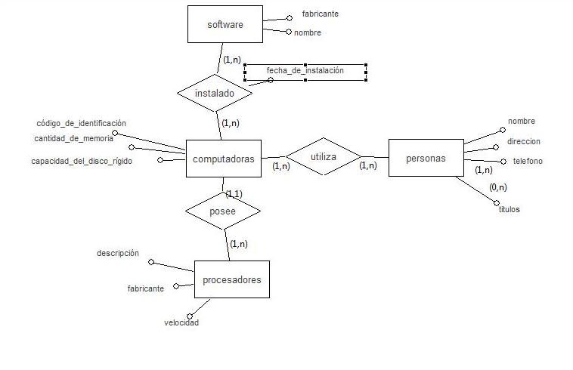
Modelo Conceptual ER

Slide 26
Modelo conceptual
Ejemplo 1
Se tiene información de automotores, en un problema que maneja los siguientes datos
Se conoce informacion de autos: color, patente, numero de chasis, numero de motor
Se conocen marcas de autos: nombre de la marca, abreviatura
Se sabe que cada auto pertenece a un marca y cada marca puede tener varios autos
Ejemplo 2
Al problema anteriores se le agrega
se tiene informacion sobre personas: nombre, domicilio, dni, telefonos
Se sabe que una persona puede ser propietario de uno o mas autos y que, ademas, los autos son propiedad de una o mas personas.
Se debe conocer desde que fecha una persona es dueña de un auto.3

Slide 27
Modelo conceptual
Ejemplo 3
se desea diseñar el esquema conceptual de una Base de Datos de flotas de aviones de diferentes líneas aéreas.
Cada línea aérea posee un nombre, fecha de fundación, país de origen, cantidad de empleados, entre otros datos de interés no relevantes para este problema.
Una línea aérea tiene aviones. Por cada avión se conoce la fecha de compra
De cada avión se dispone el número de serie, la marca (por ejemplo Boeing, Airbus, Embraer, etc.), el modelo (B737, A320, etc.), la cantidad de asientos y la fecha de fabricación.
Ejemplo 4
Además, por cada avión se dispone la historia de servicios técnicos. De cada servicio técnico, el cual pertenece sólo a un avión, se conoce la empresa que lo realizó, la fecha y el precio.

Slide 28
Modelo conceptual
Ejemplo 5
Un problema de un consorcio
Se aministran deptartamentos. De cada departamento se sabe piso y letra, metros cuadrados que ocupa, cantidad de habitaciones, cantidad de baños y porcenaje que paga de expensas.
La adminitracion tiene informacion de las personas que viven o son propietarias del los departamentos. De cada persona se sabe nombre, telefonos, documento.
Cada departamento es propiedad de una persona pero anteriormente puedo haber sido propiedad de otra persona. Es necesario conocer la historia de los dueños y desde cuando es dueño cada persona.
Cada departamento puede o no estar alquilado, en ese caso es importante saber quien lo alquila y desde cuando. Tenga en cuenta que a lo largo de la historia un departamento puede haber estado alquilado por varias personas y es necesario saber esa información.

